Slide 1
PLANIFICACIÓN CLASES VIRTUALES CIENCIAS NATURALES 5° AÑO BÁSICO SEMANA N° 34 FECHA : 18-11-2020
Colegio Jean Piaget
Mi escuela, un lugar para aprender y crecer en un ambiente saludable

Slide 2
ASIGNATURA /CURSO | Ciencias Naturales / 5° Año Básico
NOMBRE DEL PROFESOR/A | Adelina Elgueta Cornejo
OBJETIVO DE APRENDIZAJE PRIORIZACIÓN NIVEL 1 | (OA 11) Explicar la importancia de la energía eléctrica en la vida cotidiana y proponer medidas para promover su ahorro y su uso responsable.
INDICADORES DE EVALUACIÓN PARA OA | IE3: Explican los cambios de conductas destinadas a ahorrar energía eléctrica. IE4: Proporcionan ejemplos que ponen en evidencia la importancia de la energía eléctrica en nuestra civilización.
CONTENIDO /HABILIDADES | Energía eléctrica y conductas de ahorro Explicar – Formular predicciones
OBJETIVO DE LA CLASE | Comprender que la energía eléctrica es un bien de gran importancia para la vida actual de las personas, además que entender que el uso responsable de las acciones humanas.
EVALUACIÓN | Se evaluará a través de Ticket de Salida: IE4: Proporcionan ejemplos que ponen en evidencia la importancia de la energía eléctrica en nuestra civilización.

Slide 3
Reglas clases virtuales
Cuando inicies sesión debes mantener la cámara encendida.
Debes mantener el micrófono apagado y sólo activarlo cuando respondas a la lista, te hagan alguna pregunta o tengas alguna duda.
Preséntate con vestimenta adecuada para la clase.
El chat es sólo para escribir alguna pregunta o duda que tengas.
No consumas alimentos mientras estés en clases
El apoderado o adulto puede estar a su lado. Pero no debe interrumpir las clases.

Slide 4
Importante:
Cuándo esté la animación de un lápiz, significa que debes escribir en tu cuaderno
Cuándo esté esta animación de una cámara fotográfica, significa que debes mandar reporte sólo de esa actividad (una foto de la actividad)
Cuándo esté esta animación de un libro, significa que debes trabajar en tu libro de Ciencias Naturales
Cuándo esté esta animación de un signo de pregunta, significa que debes pensar y analizar, sin escribir en tu cuaderno. Responder de forma oral.

Slide 5
Objetivo de la clase:
Comprender que la energía eléctrica es un bien de gran importancia para la vida actual de las personas, además que entender que el uso responsable de las acciones humanas.

Slide 6
Inicio Activación Conocimientos Previos
Nombra conductas de ahorro de energía

Slide 7
La energía eléctrica Y su uso responsable
Notes:
Nivel: 5
Objetivo de aprendizaje: 11
Explicar la importancia de la energía eléctrica en la vida cotidiana y proponer medidas para promover su ahorro y uso responsable.

Slide 8
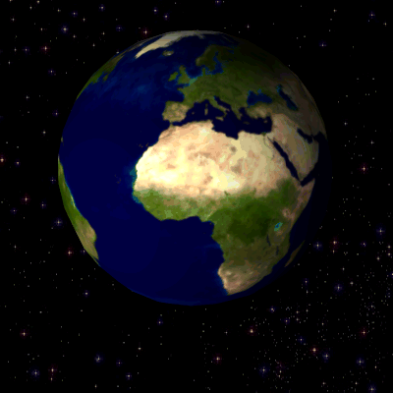
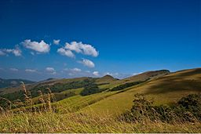
Les voy a contar algo …
Desarrollo de la clase
Para los que no me conocen, me llamo Daniela y me interesa aprender algunas cosas sobre la energía eléctrica que utilizamos a cada rato y todos los días.
Les voy a contar que hace muchísimos años llegó a la Tierra un ser de otro planeta.
Escapaba del suyo porque el avance tecnológico terminó destruyéndolo.
Dicen que, en esa época, la Tierra era un poco más linda que ahora.
Aún no se inventaba la electricidad así que las cosas se hacían de otra forma.
El planeta de dónde vengo es un basural, éste es hermoso.
Notes:
Tierra girando: http://commons.wikimedia.org/wiki/File:Rotating_earth_(large).gif
Paisaje: http://commons.wikimedia.org/wiki/File:Kemmangundi_Landscape.jpg
Dibujos: del autor.

Slide 9
No siempre ha habido energía eléctrica disponible
Hoy la energía eléctrica la usamos en muchas cosas.
De hecho, esta presentación no la podrías estar viendo si no existiese la energía eléctrica.
Antes, cuando no había electricidad (forma en que se manifiesta la energía eléctrica), la vida de las personas, individual y colectivamente, era diferente.
A modo de ejemplo, las siguientes dos diapositivas tratan de cómo una noticia, o mensaje, era enviado de un lugar a otro, y cómo se realizaba una labor tan “sencilla” como es el lavar la ropa.

Slide 10
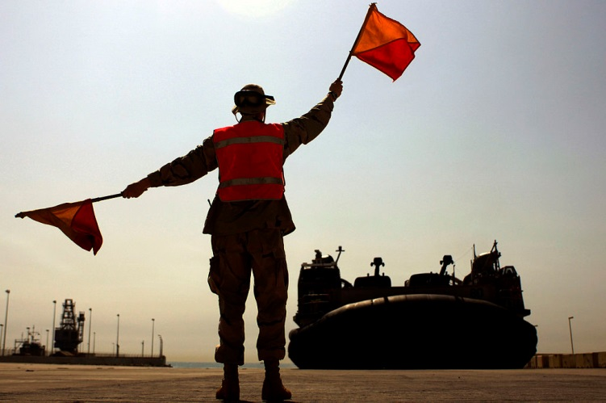
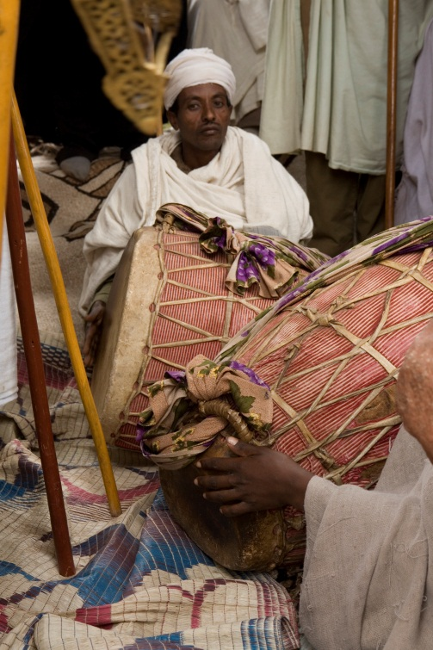
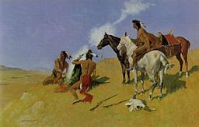
Para comunicarse sin electricidad
Los mensajes se enviaban con señales de humo.
O, usando señales con banderas.
O, con sonidos de tambores.
¿Qué se utiliza hoy en día para comunicar información?
Notes:
Imagen con señales de humo: http://commons.wikimedia.org/wiki/File:Frederic_Remington_smoke_signal.jpg
Imagen con señales con banderas: http://commons.wikimedia.org/wiki/File:US_Navy_050601-N-4309A-171_Beachmaster,_Seaman_Charles_Shafer,_assigned_to_Beach_Master_Unit_Two_(BMU-2)_signals_a_Landing_Craft_Air_Cushion_(LCAC)_during_transport_of_heavy_machinery_and_equipment_from_Kuwaiti_Naval_Base.jpg
Imagen con tambores: http://recursostic.educacion.es/bancoimagenes/web/, palabra clave “tambores”.
Sonido de tambores: http://recursostic.educacion.es/bancoimagenes/web/, palabra clave “sonido tambores”.
Dibujo: del autor.

Slide 11
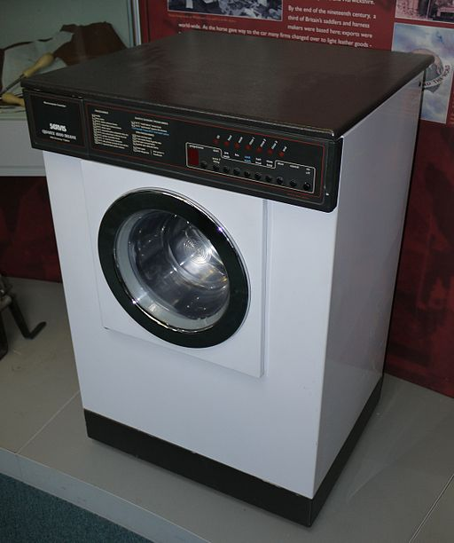
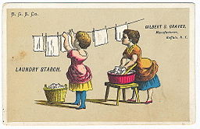
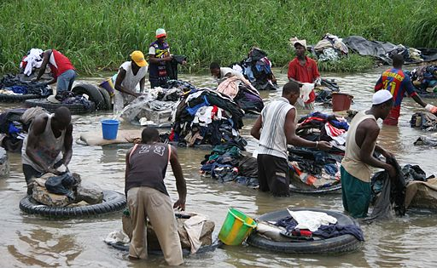
Lavar ropa: antes y ahora
Las personas lavaban la ropa en un tiesto, que acá se les llama artesa, o en un río cercano.
Hoy, con electricidad, se utilizan lavadoras eléctricas.
Notes:
Mujeres lavando ropa: http://commons.wikimedia.org/wiki/File:Laundry_starch.jpg
Gente lavando ropa en el rio: http://upload.wikimedia.org/wikipedia/commons/6/64/Laundry_in_the_river.jpg
Lavadora: http://commons.wikimedia.org/wiki/File:Servis_washing_machine.JPG
Dibujo: del autor.

Slide 12
¿Es importante la energía eléctrica hoy en día?
Como ven, en ausencia de energía eléctrica hay otras opciones para realizar las cosas. Aunque quizás no sean tan cómodas
Nos hemos acostumbrado tanto a la electricidad que hay muchas cosas que no nos imaginamos cómo sería si de repente ya no hubiese.
Muchas fábricas no existirían, los conciertos musicales serían para pocas personas, no habría celulares, ni computadores, no habría televisión, radio, etc.
Sin hablar de un sinfín de labores domésticas, como usar una batidora, una juguera, un microondas, y tantas cosas más.
Para responder: Confeccionar una lista de actividades que sería difícil de ejecutar si no hubiese electricidad.
Notes:
Dibujo: del autor.

Slide 13
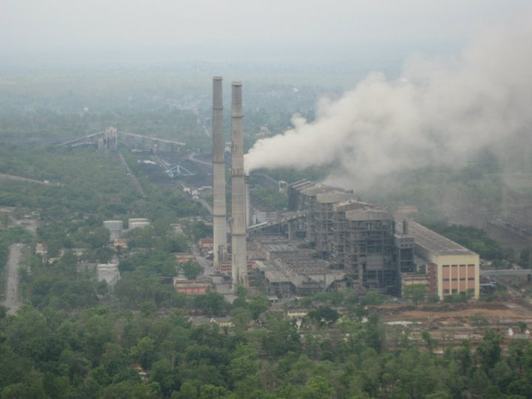
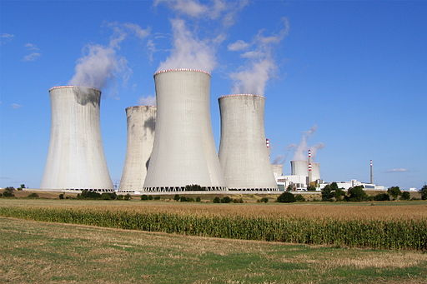
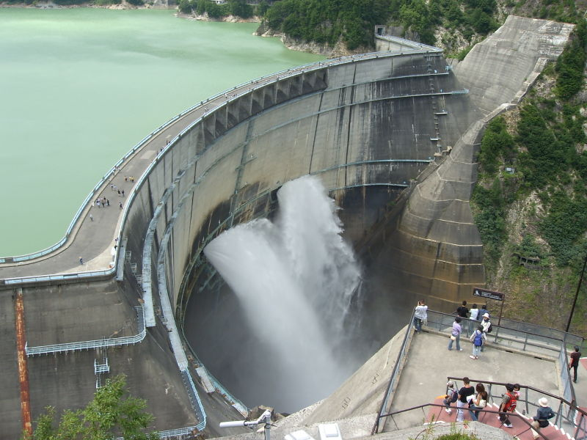
¿De dónde se obtiene la energía eléctrica?
Como en la naturaleza no se dispone fácilmente de energía eléctrica, el hombre ha ideado diversas formas para obtenerla.
Las llamadas convencionales son:
Central nuclear.
Central hidroeléctrica.
Central termoeléctrica.
Notes:
Central hidroeléctrica: http://commons.wikimedia.org/wiki/File:Kurobe_dam_01.jpg
Central termoeléctrica: http://commons.wikimedia.org/wiki/File:Satpura_thermal_power_plant.jpg
Central nuclear: http://commons.wikimedia.org/wiki/File:Dukovany_Nuclear_Power_Station_2.jpg
Dibujo: del autor

Slide 14
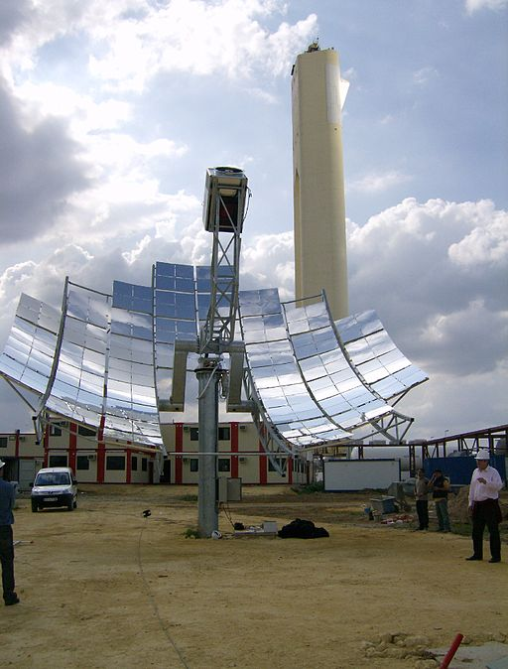
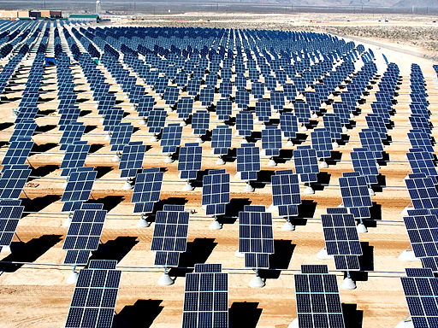
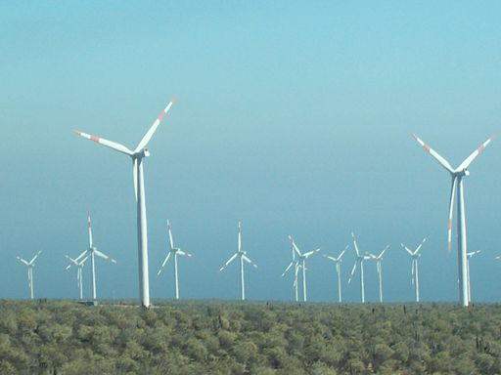
Y, también hay otras formas de obtenerla
Central eólica
Central solar
Central fotovoltaica
Notes:
Central fotovoltaíca: http://commons.wikimedia.org/wiki/File:Giant_photovoltaic_array.jpg
Central solar: http://commons.wikimedia.org/wiki/File:Discos_parabolicos_BR.jpg
Central eólica: http://upload.wikimedia.org/wikipedia/commons/thumb/b/bf/Peolioco2010.JPG/512px-Peolioco2010.JPG?uselang=es

Slide 15
Un consejo oportuno
Les invito a conocer lo que dijo el ser extraterrestre que llegó hace años a la Tierra.
Mi planeta hace muchos años era muy hermoso, como lo era la Tierra cuando llegué.
Pero se echó a perder, y principalmente debido a que no respetamos la naturaleza, como también al exceso de contaminación.
Esto también puede ocurrir en la Tierra. ¡Pongan cuidado!
Aún están a tiempo de elegir la forma más adecuada para obtener energía y cubrir sus necesidades.
Notes:
Dibujos: del autor

Slide 16
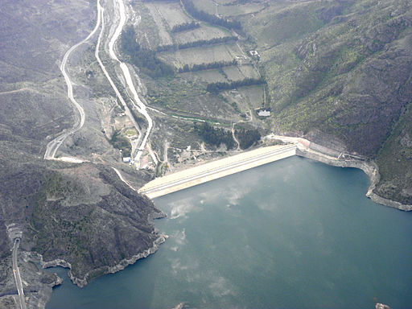
Central hidroeléctrica y sus peligros
Si bien es una energía limpia y renovable, para producirla en gran cantidad hay que construir grandes represas o embalses, donde hay un río.
Y, al construirla provoca:
Modificación del ciclo de vida de la fauna, acuática y terrestre, existente en la zona.
Inundación de tierra, haciendo desaparecer entornos ecológicos.
Disminuye y modifica el caudal de agua del río.
Embalse Puclaro, Vicuña. IV Región.
Notes:
Fotografía embalse: http://upload.wikimedia.org/wikipedia/commons/thumb/4/44/Embalse_Puclaro_Vicu%C3%B1a.jpg/512px-Embalse_Puclaro_Vicu%C3%B1a.jpg?uselang=es
Dibujo: del autor.

Slide 17
TICKET DE SALIDA
ASIGNATURA: CIENCIAS NATURALES 5°
OA11: IE4
SEMANA 34
CIERRE
Nombre: _______________________________________
ESCRIBE UNA LISTA DE ACTIVIDADES QUE PUEDES REALIZAR GRACIAS A LA ELECTRICIDAD
ESCRIBE UNA LISTA DE ACTIVIDADES QUE PODRIAS REALIZAR SI NO TUVIESES ELECTRICIDAD
Enviar fotografía de las respuestas al:
Correo: adelina.elgueta@colegio-jeanpiaget.cl
Celular: +56933639868

